Slide 1
Одной дешёвой энергии
недостаточно
Модель торговли вычислительными услугами ИИ
Михаил Локшин, Всемирный банк
Август 2026

Slide 2
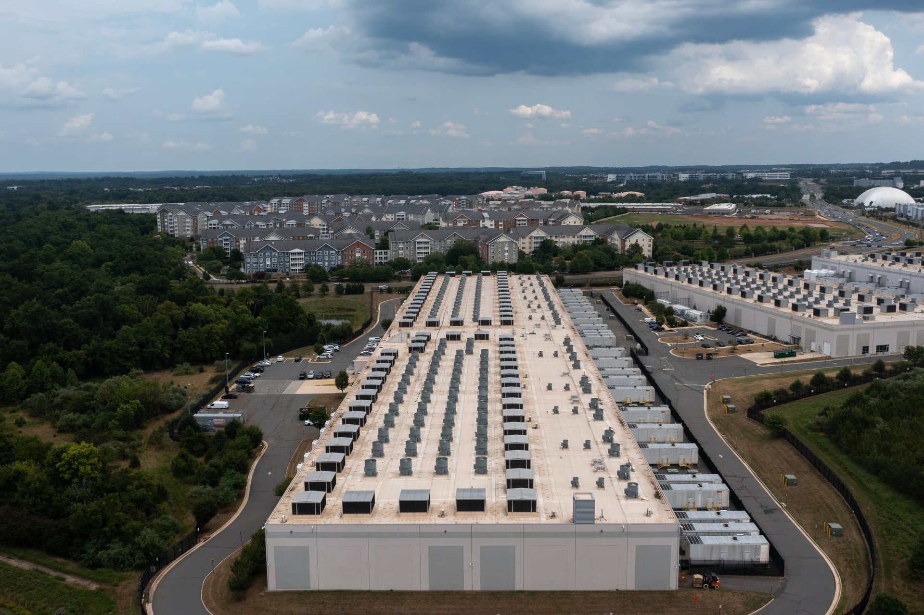
Как производятся FLOP
Дата-центр превращает электроэнергию в операции с плавающей запятой — сырьё ИИ
⚡
Электроэнергия
→
🏭
Охлаждение
→
🖥
Оборудование
→
📊
Выпуск FLOP
Цена сети (pⱼᴱ)
Единственный фактор,
различающийся по странам
Накладные расходы PUE
Зависят от климата
(θⱼ → издержки охлаждения)
Видеокарты H100/B200
Мировая цена
(~90% себестоимости)
Вычислительные услуги
Training (пакетный)
Inference (реальное время)
Удельная себестоимость: cⱼ = электроэнергия (~8%) + оборудование (~90%) + сети + строительство (~2%)

Slide 3
Новые игроки на рынке вычислений
Миллиардные вложения в дата-центры больше не ограничены США, Европой и Китаем
АРМЕНИЯ
САУДОВСКАЯ АРАВИЯ
ОАЭ
Firebird / NVIDIA AI Factory
HUMAIN / NEOM / DataVolt
OpenAI–G42 Абу-Даби
$4 млрд (фаза 1: $500 млн) · 100 МВт
50 000 GPU NVIDIA · поставка одобрена США
Премьер Пашинян лоббировал у Трампа
$23+ млрд в ИИ-партнёрствах · 11 дата-центров
по 200 МВт · NEOM становится хабом
Цель PIF: 3-й в мире поставщик ИИ
Кампус 5 ГВт · крупнейшая площадка ИИ
Международная экспансия Stargate
Объект Khazna 100 МВт в Аджмане
ИНДОНЕЗИЯ
КЕНИЯ
МАЛАЙЗИЯ
Коридор Джакарта / Батам
Africa Data Centres / IXAfrica
Коридор Джохор (Microsoft / NTT)
Princeton Digital: кампус $1 млрд
Облачные регионы Microsoft и Google
Крупнейший рынок ЮВА по спросу
Хаб дата-центров Восточной Африки · 1 ГВт
Дешёвая геотермика (~$0.07/кВт·ч)
Облачные регионы Microsoft и Google
Бум инвестиций $34 млрд · $6 млрд к 2031
2-й облачный регион Microsoft (SE Asia 3)
Сайберджая: 22 действующих + 9 новых
Ключевой вопрос: У этих стран есть дешёвая энергия и политическая воля. Смогут ли они преодолеть геополитические барьеры и институциональную слабость, чтобы получить долю спроса на вычисления ИИ?

Slide 4
Возможность: экспорт FLOP
2×
Спрос на вычисления ИИ удваивается каждые шесть месяцев. Дата-центры уже потребляют 1.5% мировой электроэнергии — к 2030 году показатель более чем удвоится.
⚡
темп удвоения
спроса на вычисления
Страны могут превращать дешёвую энергию в экспорт вычислений ИИ — поднимаясь от сырья к цифровым услугам.
10×
💡
разброс цен
на электроэнергию
Богатые энергией развивающиеся страны — дешёвая электроэнергия, растущая сеть, политическая воля — получают редкий шанс войти в цифровой экспорт, минуя традиционную индустриализацию.
$9 млрд
🖥
трансграничный
экспорт услуг

Slide 5
Вклад настоящей работы
1
Модель
Рикардианская модель торговли вычислениями с ограничением по мощности, «айсберговыми» издержками времени отклика и геополитическими надбавками
Разделяет Training (нечувствителен ко времени отклика) и Inference (чувствителен) — возникают пять равновесных режимов
2
Калибровка
Калибровка по 85 странам с поправкой на энергосубсидии, искажающие рейтинги
Субсидируемые тарифы заменены на LRMC для 13 стран; геополитическая надбавка — из голосований ГА ООН, адекватности данных и санкций
3
Благосостояние
Торговые режимы и оценка потерь благосостояния от геополитических надбавок
Потери благосостояния — 1.5% расходов на вычисления (~$1.3 млрд/год): достаточно мало, чтобы внутреннее производство было рациональным для государственных задач

Slide 6
Обзор литературы
Литература охватывает управление ИИ, цифровую торговлю и географию дата-центров — но формальной модели торговли вычислениями в ней нет
ИИ и сравнительные преимущества
Офшоринг ИТ-услуг
Goldfarb & Trefler (2018)
Korinek & Stiglitz (2021)
Blinder (2006)
Brainard (1997), Helpman et al. (2004)
ИИ переносит источник сравнительного преимущества с труда и сырья на данные и человеческий капитал. Страны, у которых нет ни того, ни другого, рискуют остаться в стороне.
Классический офшоринг услуг опирается на дешёвый квалифицированный труд — круг экспортёров здесь иной, чем в торговле вычислениями.
География дата-центров
Управление вычислениями
Flucker et al. (2013), Liu et al. (2023)
Lehdonvirta et al. (2024), Pilz et al. (2025)
Sastry et al. (2024)
World Bank (2025), Biglaiser et al. (2024)
Климат определяет издержки охлаждения, размещение идёт за холодом и дешёвой энергией. «Вычислительный Север» держит 77% мощностей.
Вычисления удобно регулировать: они локализуемы, измеримы и идут через немногих поставщиков. Но рамки «издержки — торговля» нет.
Пробел: нет формальной модели, которая связывала бы издержки производства → торговые потоки → потери благосостояния для вычислительных услуг

Slide 7
Архитектура модели
Рикардианская модель с ограничением по мощности и тремя нововведениями
Структура издержек
Торговые издержки
Геополитическая надбавка
Страновые издержки производства из электроэнергии, оборудования (мировая цена) и строительства. PUE зависит от климата.
Training нечувствителен ко времени отклика (свободно выносится за рубеж). Inference деградирует с расстоянием — рынки локальны.
Двусторонние барьеры: геополитическая дистанция, регуляторные пробелы, санкции. Дефицит доверия как торговый барьер.

Slide 8
Два рынка, две географии
TRAINING
INFERENCE
Время отклика не важно
Время отклика критично
• Тренировка и дообучение моделей, пакетная обработка
• Нет штрафа за расстояние — свободно выносится
• Мировой рынок: побеждает самый дешёвый производитель
• Недели и месяцы вычислений
• Высокая концентрация: 1–2 экспортёра покрывают спрос
• Чат-боты, автономные системы, агенты реального времени
• Качество падает с расстоянием (время отклика)
• Региональный рынок: важна близость
• Требуется отклик за миллисекунды
• Более рассеян: региональные хабы обслуживают соседей

Slide 9
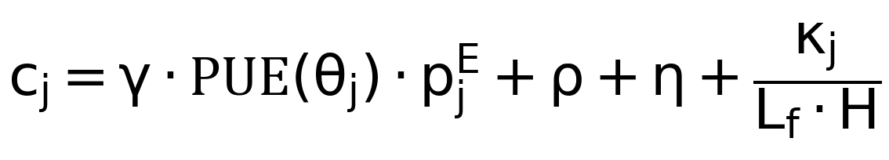
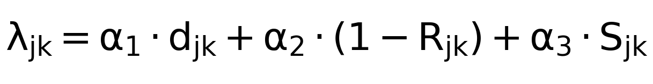
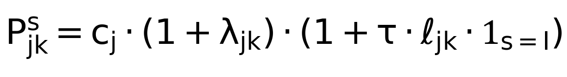
Модель: издержки и торговля
(1) Издержки производства cⱼ
cⱼ = удельная себестоимость GPU-часа в стране j
γ = потребляемая мощность GPU (кВт)
pⱼᴱ = цена электроэнергии ($/кВт·ч)
PUE(θⱼ) = накладные расходы охлаждения (θ = темп.)
ρ = амортизация оборудования (мировая, ~90%)
η = сетевое оборудование (мировое)
κⱼ/(Lf·H) = строительство / (срок службы × часов/год)
(2) Геополитическая надбавка
dⱼₖ = геополитическая дистанция (голосования ГА ООН)
Rⱼₖ = соглашение об адекватности данных (0/1)
Sⱼₖ = индикатор санкций → λ = ∞
(3) Издержки поставки Pˢⱼₖ
τ = темп деградации от времени отклика
ℓⱼₖ = время отклика туда-обратно (мс)
Training (s=T):
τ = 0 → нет издержек времени отклика
Inference (s=I):
τ > 0 → издержки растут с расстоянием

Slide 10
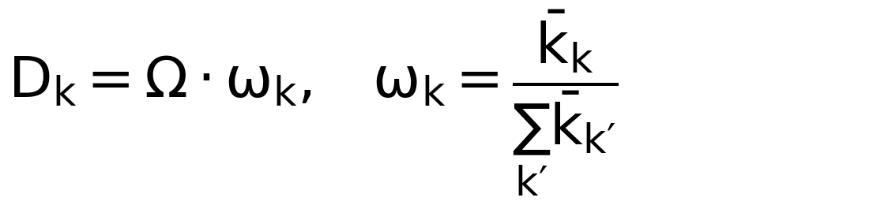
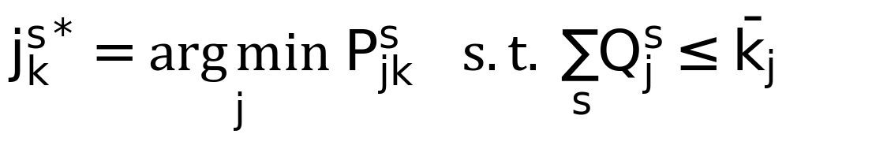
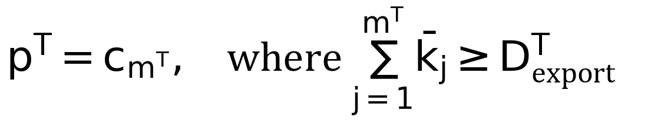

Модель: равновесие и благосостояние
(4) Спрос
ωₖ = доля страны в установленной мощности дата-центров (МВт)
Разделение: Dᵀ = αΩωₖ (Training), Dᴵ = (1−α)Ωωₖ (Inference). Спрос страны задан её мощностью, а не ценой.
(5) Выбор поставщика и ограничение мощности
Каждый покупатель выбирает источник с наименьшей ценой поставки — с учётом надбавки и времени отклика
GPU-часы идут в наиболее прибыльное применение: сначала Training, затем Inference, затем внутренний спрос
В пределах потолка мощности k̄ⱼ: энергосеть, разрешения, связность
(6) Клиринг рынка Training
Цена равна издержкам предельного экспортёра — того, чей вход закрывает остаток спроса
Более дешёвые экспортёры получают ренту: разницу между мировой ценой и собственными издержками
Потери:
Потери = наценка на импорт + аллокативная неэффективность внутреннего производства

Slide 11
Спрос и ограничения мощности
Как определяется спрос
Как работают ограничения мощности
1
Мировые расходы Ω
У каждой страны есть предел мощности k̄ⱼ
(сетевая мощность + разрешения + связность)
Без ограничений: самая дешёвая страна покрывает весь спрос, pᵀ = c₁, рента нулевая
С ограничениями: самая дешёвая исчерпывает мощность → цена растёт до издержек предельного участника → инфрамаржинальные экспортёры получают ренту
Все расходы на вычисления, включая внутренние (~$90 млрд/год)
2
Доли стран ωₖ = k̄ₖ / Σk̄ₖ'
Аппроксимируются установленной мощностью дата-центров (МВт)
США ~43%, Китай ~26%, остальной мир ~31%
3
Разделение Training / Inference
$1.65+
pᵀ = предельная
цена
Dᵀ = α · Ω · ωₖ (нечувствительно ко времени отклика)
Dᴵ = (1−α) · Ω · ωₖ (чувствительно)
Базово: α = 50% Training, 50% Inference
$1.60
$1.61
↕
рента
$1.59
$1.58
Главное: доли спроса фиксированы — модель определяет, кто покрывает спрос каждой страны, а не каков объём этого спроса.
KGZ
CAN
KOS
FIN
...
← накопленная мощность (GPU-часы) →

Slide 12
Пять равновесных режимов
Из девяти возможных сочетаний в равновесии возникают только пять (Утверждение 1)
Режим | Training | Inference | Описание
EE | Экспорт | Экспорт | Самые дешёвые производители — мировой Training + региональный Inference
IE | Импорт | Экспорт | Региональные хабы Inference — недостаточно дёшевы для мирового Training
ID | Импорт | Внутреннее | Импорт Training, Inference — внутри страны
DD | Внутреннее | Внутреннее | Высокая геополитическая надбавка — обе услуги внутри страны
II | Импорт | Импорт | Страны с высокими издержками — импорт обеих услуг
Остальные четыре сочетания исключены порядком издержек.

Slide 13
Экспортёры Training ⊂ Inference
Утверждение 4: каждый экспортёр Training экспортирует и Inference — но не наоборот
Экспортёры Inference
Почему включение верно
У Training нет штрафа за расстояние (τ = 0), поэтому его экспортёр выигрывает мировую конкуренцию по издержкам.
То же преимущество перекрывает наценку за время отклика для близких покупателей → он выигрывает и Inference локально.
Экспортёры
Training
Канада
Кыргызстан†
Косово†
Норвегия
Но не наоборот
EE
Финляндия
Великобритания
Экспортёру Inference достаточно обойти соседей в пределах порога времени отклика.
Но он может быть недостаточно дёшев для мирового рынка Training, где конкурируют только по издержкам.
IE
Следствие: режимы EI, ED и DE невозможны — пять равновесных режимов Утверждения 1 исчерпывают все варианты

Slide 14
Почему разброс издержек узок
~90%
себестоимости — оборудование,
одинаковое во всех странах
12–20%
общий разброс издержек
между странами — уже,
чем в любом другом секторе

Slide 15
Рейтинг до и после поправки на субсидии
Субсидируемые тарифы заменены на LRMC — 13 стран скорректировано, 40 меняют режим
# | (1) Исходные тарифы | $/час | Тип |  | (2) Полное возмещение | $/час | Тип
1 | Иран | $1.56 | DD* | → | Кыргызстан | $1.58 | EE†
2 | Туркменистан | $1.57 | DD* | → | Канада | $1.59 | EE
3 | Эфиопия | $1.58 | EE† | → | Эфиопия | $1.59 | II
4 | Кыргызстан | $1.58 | EE† | → | Косово | $1.60 | IE†
5 | Египет | $1.58 | EE† | → | Таджикистан | $1.60 | II
6 | Алжир | $1.59 | EE† | → | Черногория | $1.60 | IE†
7 | Канада | $1.59 | EE | → | Китай | $1.61 | II
8 | Россия | $1.59 | DD* | → | Украина | $1.61 | IE†
9 | ЮАР | $1.60 | II | → | Аргентина | $1.61 | II
10 | Косово | $1.60 | IE† | → | Колумбия | $1.61 | II
EE = экспортёр Training + Inference IE = экспортёр Inference DD = внутреннее II = импортёр * = санкции † = развивающаяся

Slide 16
Геополитика меняет всё (Таблица 3)
Геополитические надбавки переводят развивающиеся страны из экспортёров во внутренних производителей
Страна | (1) Исх. Ранг | Тип |  | (2) LRMC Ранг | Тип |  | (3) Двуст. Ранг | Тип
Канада | 7 | EE | ▲ | 2 | EE | ▲ | 1 | EE
Кыргызстан | 4 | EE† | ▲ | 1 | EE† | ▼ | 4 | EE†
Иран | 1 | DD* | ▼ | 24 | DD* | — | — | DD*
Эфиопия | 3 | EE† | — | 3 | II | ▼ | 8 | DD
Косово | 10 | IE† | ▲ | 4 | IE† | ▼ | 9 | DD
Финляндия | 24 | IE | ▲ | 16 | IE | ▲ | 6 | IE
США | — | II | — | — | II | ▲ | 2 | DD
Туркменистан | 2 | DD* | ▼ | 19 | DD* | — | — | DD*
Норвегия | 21 | IE | ▲ | 14 | IE | ▲ | 5 | DD
— = вне топ-25 (США — дорогой импортёр) либо нет двустороннего ранга (Иран, Туркменистан под санкциями)
Только Канада и Кыргызстан остаются экспортёрами в двусторонней спецификации
Развитые экономики с высоким доверием поднимаются, развивающиеся экспортёры падают

Slide 17
Главный вывод
Дешевле всех производить вычисления могут именно те страны, которым не хватает двустороннего доверия.
Преимущество есть
Недоверие его стирает
Потери: ~1.5%
Развивающиеся страны с дешёвой энергией входят в число производителей с наименьшими издержками при ценах полного возмещения затрат.
Двусторонние геополитические надбавки переводят почти все развивающиеся страны на внутреннее производство или импорт.
Взвешенные по спросу потери от геополитических надбавок — 1.5% расходов на вычисления: умеренно, но не пренебрежимо.

Slide 18
Одно свойство — два следствия
Узкий разброс издержек работает в обе стороны
Легче всего войти
Уязвим к барьерам
Поскольку оборудование имеет мировую цену и доминирует в издержках, абсолютный барьер конкурентоспособности низок. Странам с дешёвой электроэнергией и мягким климатом предстоит закрыть небольшой разрыв.
Та же узость означает, что даже умеренные барьеры — геополитическая надбавка, штраф за качество управления или более дорогой капитал — полностью меняют торговый режим страны.

Slide 19
Устойчивость: анализ чувствительности
Рейтинги издержек устойчивы к правдоподобным вариациям параметров
Доля издержек оборудования (ρ ± 4%)
Рост ρ сжимает штрафуемую долю → штрафы за управление слабеют → развивающиеся страны выигрывают.
Снижение ρ расширяет долю энергии и строительства → холодные страны с низкими издержками усиливают преимущество.
Единая геополитическая надбавка (λ = 10%)
При обеих спецификациях большинство стран производит внутри страны — назначения режимов схожи.
Только Канада и Кыргызстан остаются экспортёрами в обеих. При узком разбросе 10% достаточно для смены режима.
Три сегмента задач по чувствительности
Государственные (10%): только внутри. Регулируемые (20%): выше вес совместимости. Коммерческие (70%): стандарт.
Уровневый подход реалистичнее единого — государства редко применяют один стандарт к секретному и коммерческому ИИ.
Ключевой результат устойчив: ограничение — институциональное доверие, а не стоимость энергии

Slide 20
Что осталось за рамками модели
Факторы вне текущей модели, которые дополнительно сузили бы круг жизнеспособных экспортёров
Экспортный контроль GPU
Эндогенные цены на электроэнергию
Ограничения США закрывают Ирану, России, Беларуси и частично Китаю доступ к передовым GPU. Преимущество в издержках бессмысленно без оборудования.
Дата-центр на 100 МВт в Кыргызстане потреблял бы ~10% национальной генерации. При масштабировании цена по предельным издержкам поднялась бы выше текущего среднего тарифа.
Стоимость капитала
GPU нового поколения (B200+)
Калибровка предполагает единый WACC. При 8% гиперскейлер ОЭСР платит $1.58/час, при 15% — $1.78/час. Разрыв $0.20/час многократно больше энергетического выигрыша.
Новые GPU дают ~4× пропускной способности при ~1 кВт. Больший расход мощности расширяет разрыв по электроэнергии, слегка усиливая позиции развивающихся стран.
Направление смещения: все четыре фактора сужают круг жизнеспособных экспортёров относительно базовой калибровки. Экспортный контроль и стоимость капитала работают против развивающихся стран; эндогенные цены — против малых; обновление GPU слегка выгодно богатым энергией.

Slide 21
Выводы для политики
Training против Inference
Институциональное доверие
Ограничение импорта Training повышает издержки без выигрыша от близости. У Inference есть реальный аргумент за внутреннее производство.
Ограничение — не стоимость энергии, а институциональное доверие: отсутствие санкций, надёжные контракты, связность, стабильность регулирования.
Риск локализации данных
Ресурсное проклятие
Широкая локализация данных рискует закрыть и экономию на импорте, и региональный экспорт — те самые выигрыши модели.
Концентрированная экспортная выручка может запустить «голландскую болезнь». Исход определяют модели распределения доходов.

Slide 22
Узбекистан: условия входа
По издержкам Узбекистан в 1.5% от границы экспорта. Крупнейший рычаг — цена капитала, а не цена энергии.
3.6% до фронтира
$0.025 до границы
Доступ к GPU уже есть
$1.635 за GPU-час против $1.578 у самого дешёвого производителя мира. Мало в каком торгуемом секторе фронтир так близок.
Предельный экспортёр задаёт pᵀ ≈ $1.61. Узбекистан производит по $1.635 — на два с половиной цента выше линии.
Страна не под санкциями — в отличие от трёх соседей. Модель считает доступ к оборудованию обязательным условием входа.

Slide 23
Насколько далеко фронтир?
Узбекистан лишь немного выше цены, расчищающей рынок, — на два с половиной цента
Кыргызстан — самый дешёвый
$1.578
Казахстан
$1.601
Канада
$1.604
pᵀ — цену задаёт предельный экспортёр
$1.610
Узбекистан
$1.635
Страна экспортирует Training, когда cⱼ < pᵀ (Утверждение 1). Узбекистан на $0.025 выше этой линии — 1.5% себестоимости и 3.5% выше самого дешёвого производителя, потому что 92% издержек это оборудование по мировым ценам.

Slide 24
Что у Узбекистана уже есть
Четыре условия, которые модель считает обязательными, — и положение страны по каждому
Доступ к оборудованию
Дешёвое строительство
Страна не под санкциями, ограничений на передовые GPU нет. Россия, Иран и Беларусь это условие не проходят; из соседей по региону его проходят также Казахстан, Кыргызстан и Таджикистан.
При $8.37 за ватт Узбекистан строит дешевле любого западноевропейского рынка выборки — реальное, пусть и небольшое, преимущество.
Гарантированный спрос
Энергосистема растёт
Крупнейший внутренний рынок Центральной Азии. Мощности нужен подтверждённый заказчик прежде, чем работать на экспорт; Узбекистан способен обеспечить его сам.
Около 8 ГВт установленной мощности ВИЭ и порядка $35 млрд привлечённых инвестиций в энергетику при цели 50% ВИЭ к 2030 году.

Slide 25
Условие 1: стоимость капитала
Разрыв отделяет Узбекистан от производителей ОЭСР, а не от соседей
Отставание по издержкам от Канады при двух предположениях о финансировании
Единая амортизация (базовая калибровка)
1.9%
Каждая страна по ставке своей группы дохода
12.8%
Разрыв стоит $0.20 за GPU-час
Инструменты
Это в 1.6 раза больше всего, что Узбекистан контролирует внутри страны, — электроэнергии и строительства вместе. Бесплатная энергия и бесплатная стройка дали бы меньше, чем заимствование по мировым ставкам.
Суверенные гарантии, многостороннее страхование рисков, смешанное финансирование МФО и соинвестиции гиперскейлеров, которые приносят стоимость капитала партнёра.
Кыргызстан занимает по той же ставке для стран с доходом ниже среднего, поэтому разрыв в 3.5% — это электроэнергия и охлаждение; финансирование его не меняет. По ставкам групп дохода Канада к тому же обходит Кыргызстан как самый дешёвый производитель.

Slide 26
Условие 2: порог геополитической надбавки
Утверждение 3 задаёт условие переключения точно: λ* = cⱼ / pᵀ − 1
Порог Узбекистана сегодня
Почему режим внутренний
λ* ≈ 1.5%
геополитическая надбавка, при которой импорт и собственное производство стоят одинаково
Двусторонние геополитические надбавки для Узбекистана превышают 1.5%, поэтому импорт дороже самообеспечения. Именно это относит страну к внутреннему режиму.
Три режима, одна лестница — Узбекистан на второй ступени
cⱼ > pᵀ, λ < λ*
cⱼ > pᵀ, λ ≥ λ*
cⱼ < pᵀ
Импортирует оба
Производит оба у себя
Экспортирует
Купить за рубежом дешевле, чем построить. Это колонка полного возмещения.
Здесь Узбекистан сегодня: всё ещё выше расчищающей цены, но надбавка делает импорт дороже самообеспечения.
До границы $0.025 за GPU-час — 1.5% себестоимости.

Slide 27
Условие 3: масштаб и спрос
Объём экспорта ограничен мощностью Kⱼ — сегодня это 25 МВт
Сколько стоит каждая ступень установленной ИТ-мощности при pᵀ
25 МВт — сегодня
0.2 млрд GPU-часов · $0.4 млрд
100 МВт
0.9 млрд GPU-часов · $1.4 млрд
300 МВт
2.6 млрд GPU-часов · $4.3 млрд
Достижимый рынок — региональный
Внутренний спрос идёт первым
Training выигрывается только по издержкам против всех 85 стран. Inference ограничен временем отклика — а Центральная Азия это около 80 млн человек, где Узбекистан крупнейший рынок.
В уровневой спецификации государственные и регулируемые задачи — 30% спроса — обслуживаются внутри страны. Это гарантированный рынок, заполняющий мощность до экспорта.

Slide 28
Путь входа
Ранжировано по тому, насколько каждый шаг сдвигает cⱼ относительно pᵀ
1
Финансирование по мировым ставкам
Крупнейший рычаг. Суверенные гарантии, многостороннее страхование рисков, соинвестиции гиперскейлеров.
−$0.20 / GPU-час
2
Снизить геополитическую надбавку
Соглашения об адекватности данных, взаимное признание, признанная сертификация облачной безопасности. Отсутствие санкций уже обеспечено.
расширяет λ*
3
Обеспечить загрузку мощности
Сначала внутренние и регулируемые задачи, затем региональный Inference. Мощность приносит ренту только будучи законтрактованной.
заполняет Kⱼ
4
Заранее определить собственность
Налоги и доля в капитале решают, останется ли стране больше, чем платежи за энергию и рабочие места на стройке.
удерживает излишек
5
Довести тариф до полного возмещения
Электроэнергия — 5% себестоимости, поэтому реформа посильна: она поднимает cⱼ на $0.017 и убирает неявный трансферт в $22 млн в год.
стоит всего 1.1%

Slide 29
Ключевой тезис
Вычисления — самый доступный по издержкам сектор для развивающихся стран и самый уязвимый к малым барьерам, которые их не пускают.
→
Оборудование сжимает разброс издержек между странами до 12–20%
→
Цены полного возмещения выявляют подлинное сравнительное преимущество богатых энергией стран
→
Геополитические надбавки уничтожают экспорт развивающихся стран
→
Ограничение — институциональное доверие, а не стоимость энергии
Михаил Локшин • Август 2026 • mlokshin@worldbank.org

